Slide 1
HDSD
SP 10
File này có cả câu hỏi đúng và sai
Nếu học sinh trả lời đúng 1 con mắt sẽ biến mất. Đồng thời sasuke đánh thắng đối thủ
Còn trả lời sai thì con mắt sẽ ko biến mất. Đồng thời sasuke bị thua trước đối thủ
8 con mắt = 8 câu hỏi = 8 Đối Thủ
Đối với các e HS cấp 1 thì nhữg hình ảnh này sẽ thu hút
NẾU HỌC SINH ĐƯA RA ĐÁP ÁN ĐÚNG THÌ NHẤN VÀO SASUKE
NẾU HS TRẢ LỜI SAI NHẤN VÀO ĐỐI THỦ.
CÂU TRẢ LỜI ĐÚNG SASUKE SẼ ĐÁNH THẮNG ĐỐI THỦ VÀ CON MẮT SẼ BIẾN MẤT
SAI THÌ NGƯỢC LẠI :D

Slide 2
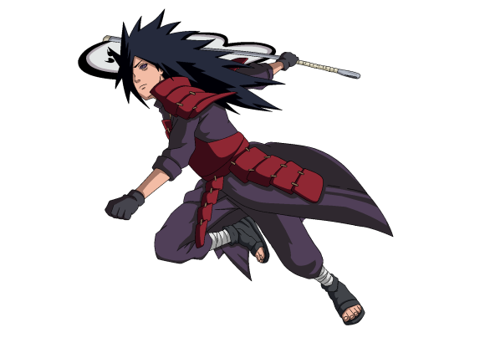

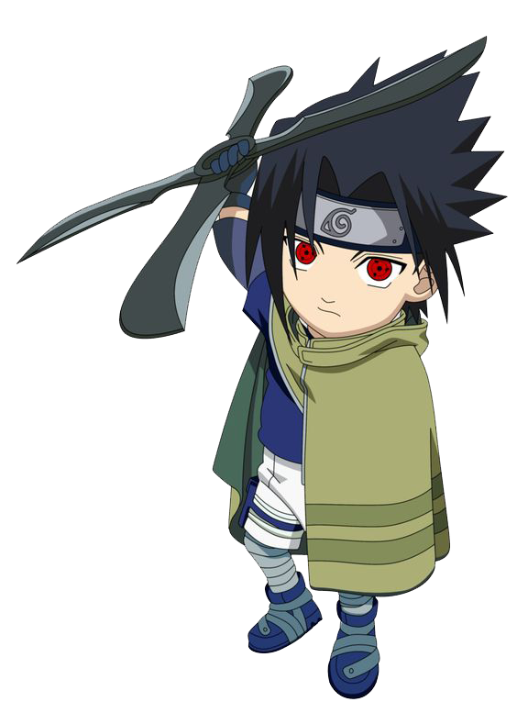

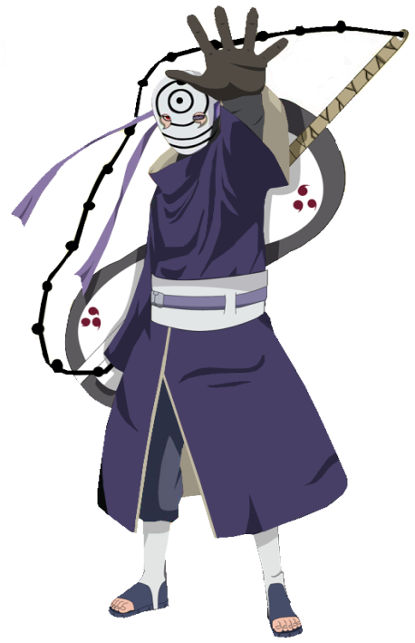
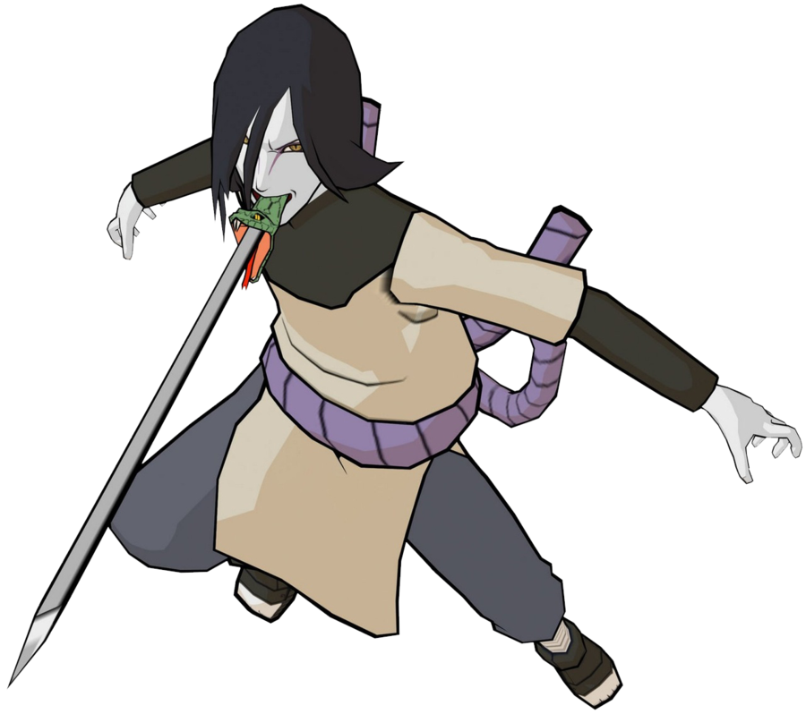
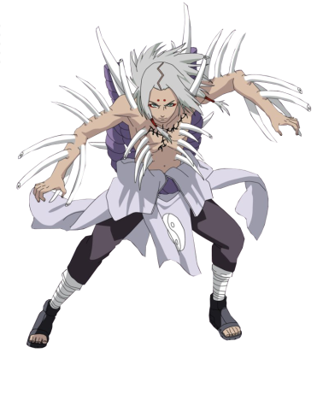
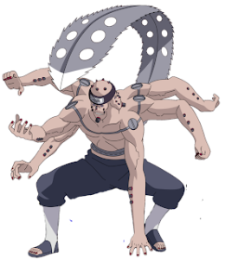
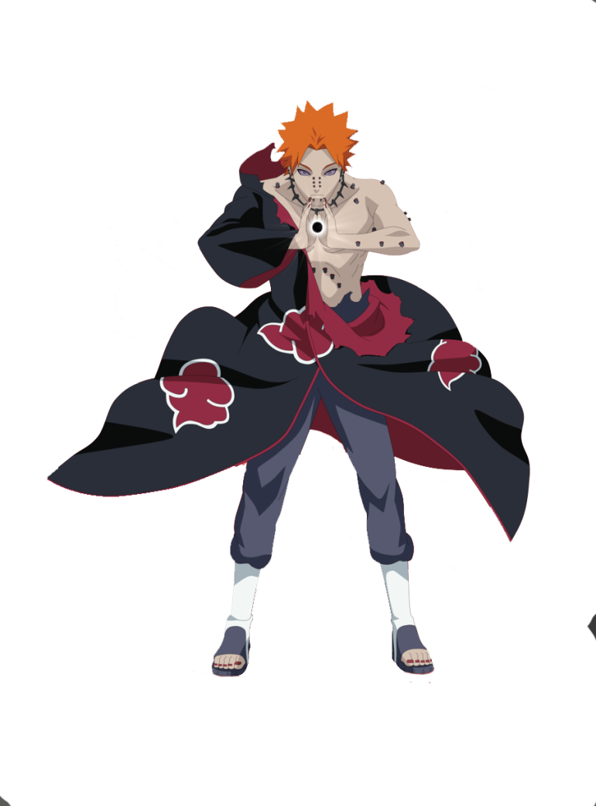
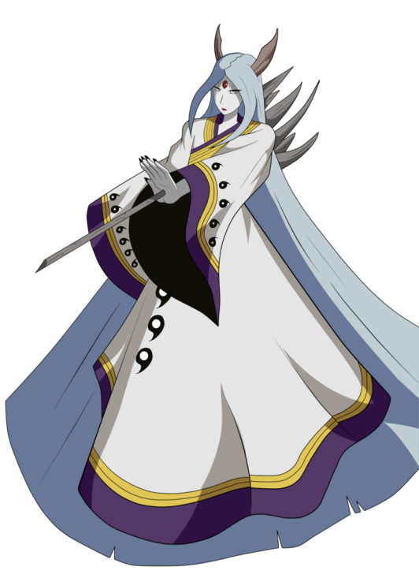
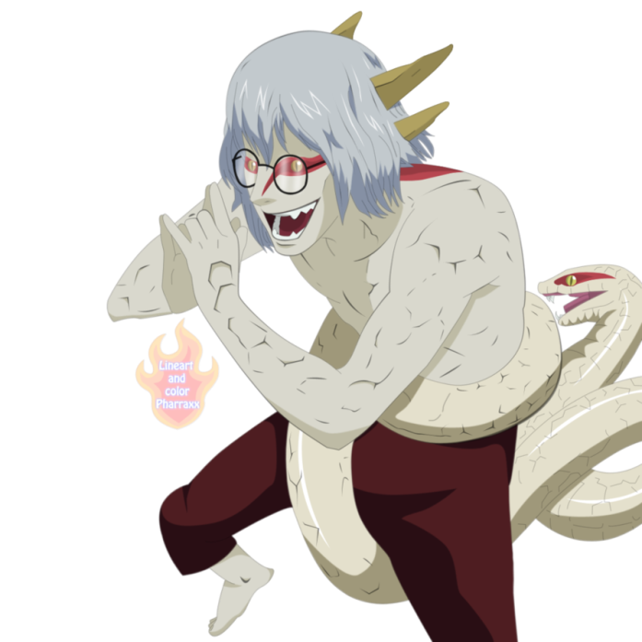

Slide 3



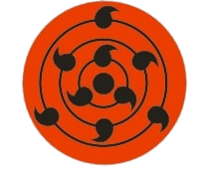

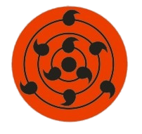



Slide 4
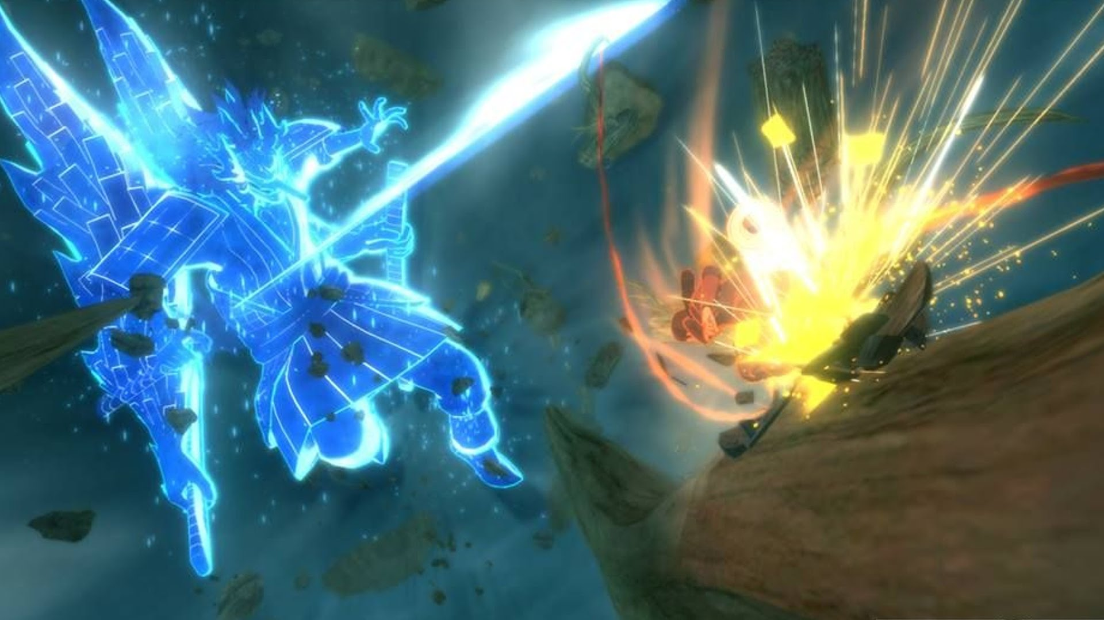
Câu Hỏi Thứ
Đáp Án

Slide 5
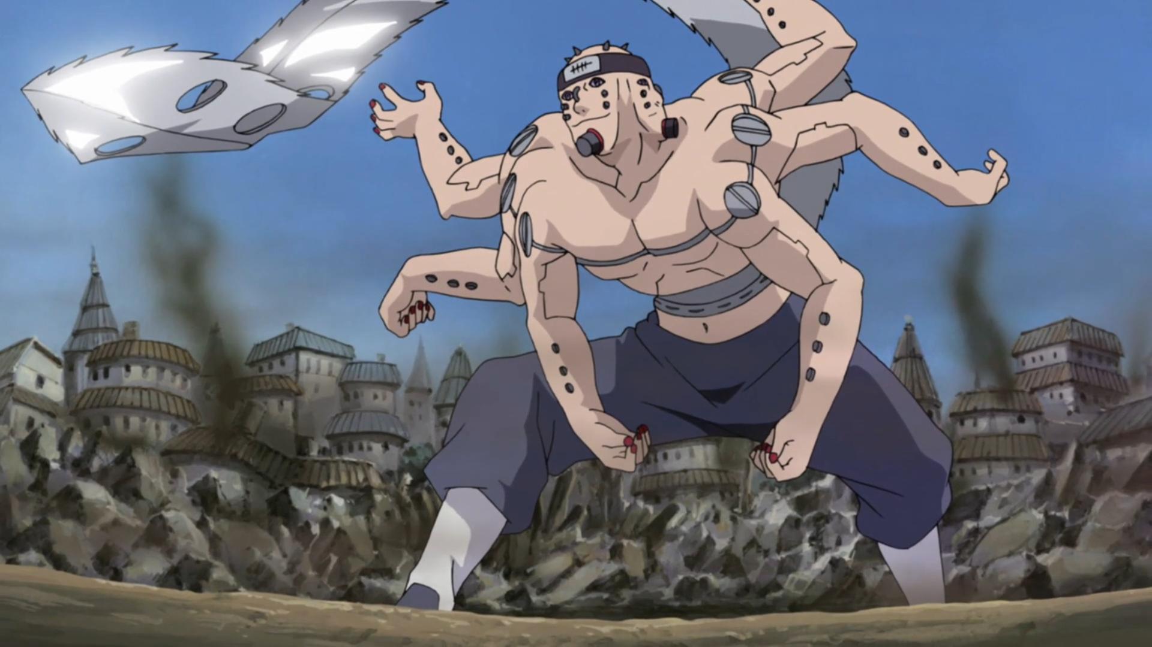
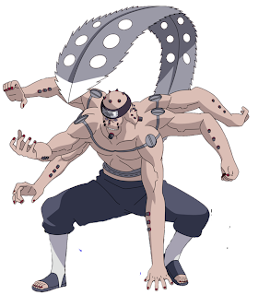
Câu Hỏi Thứ
Đáp Án

Slide 6
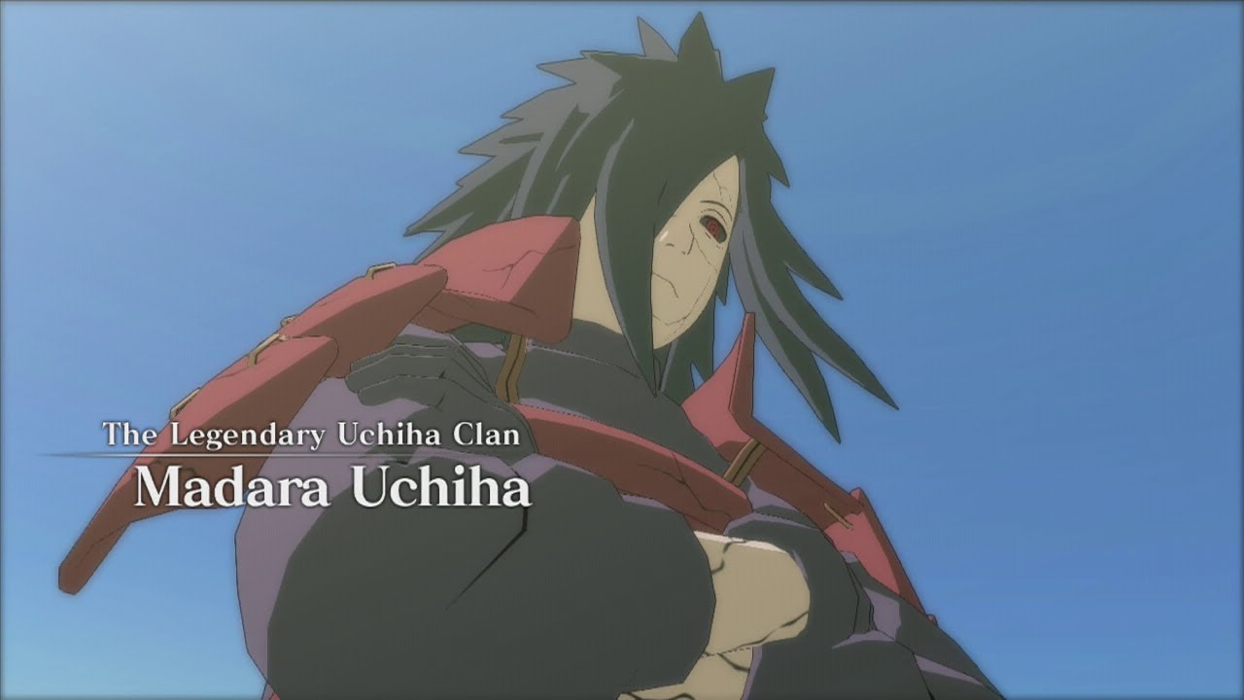

Câu Hỏi Thứ
Đáp Án

Slide 7
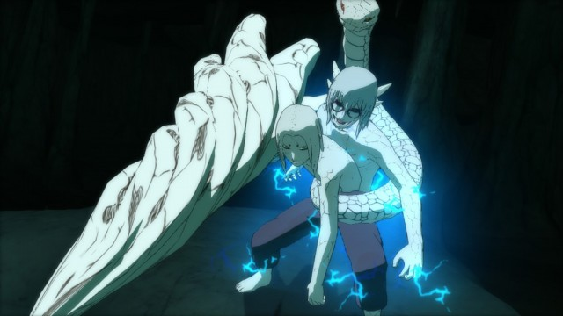
Câu Hỏi Thứ
Đáp Án

Slide 8
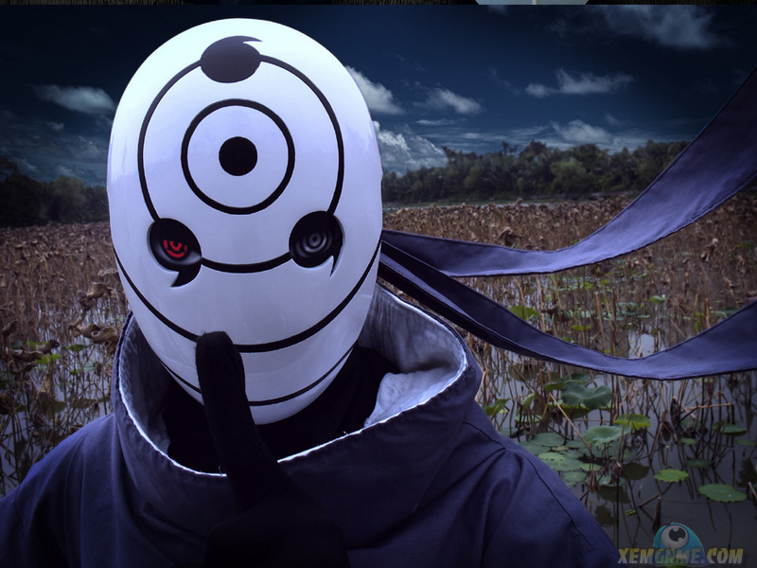
Câu Hỏi Thứ
Đáp Án

Slide 9
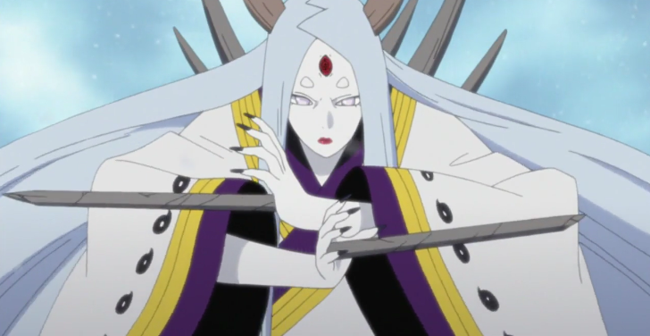
Câu Hỏi Thứ
Đáp Án

Slide 10
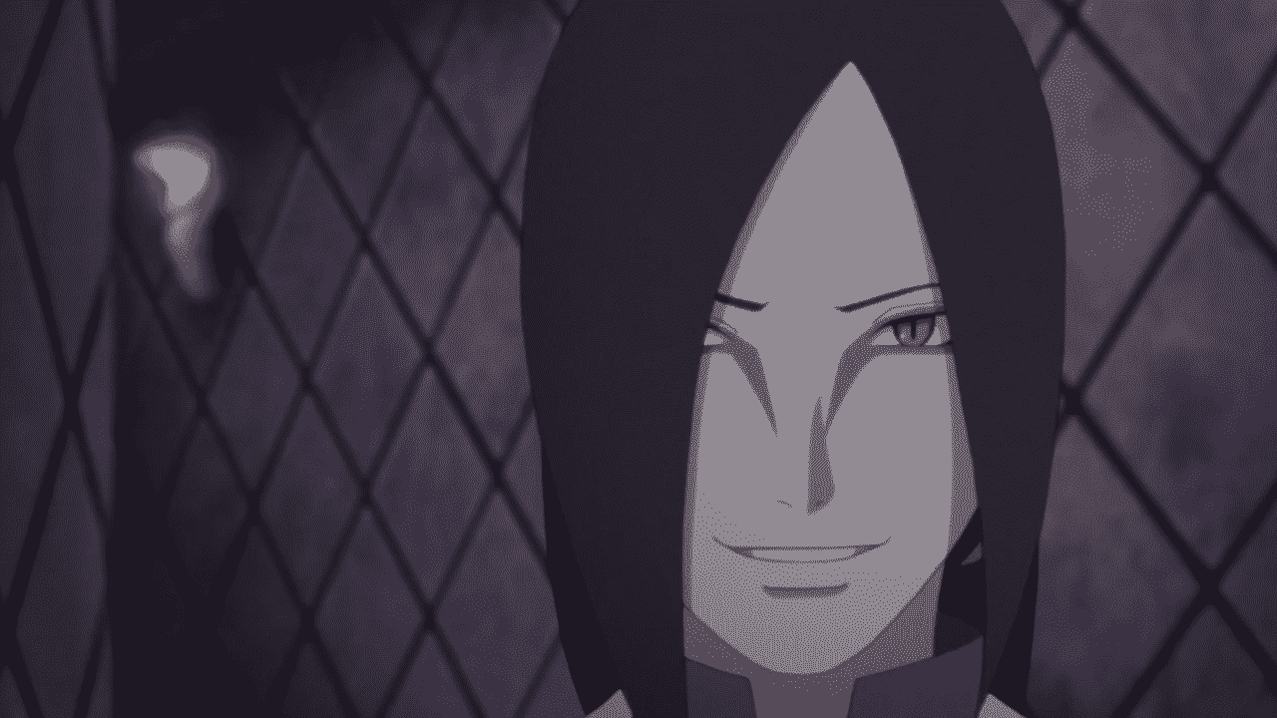
Câu Hỏi Thứ
Đáp Án

Slide 11
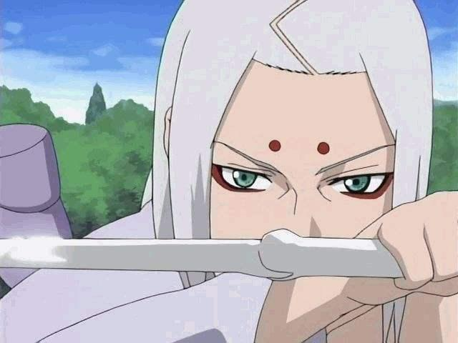
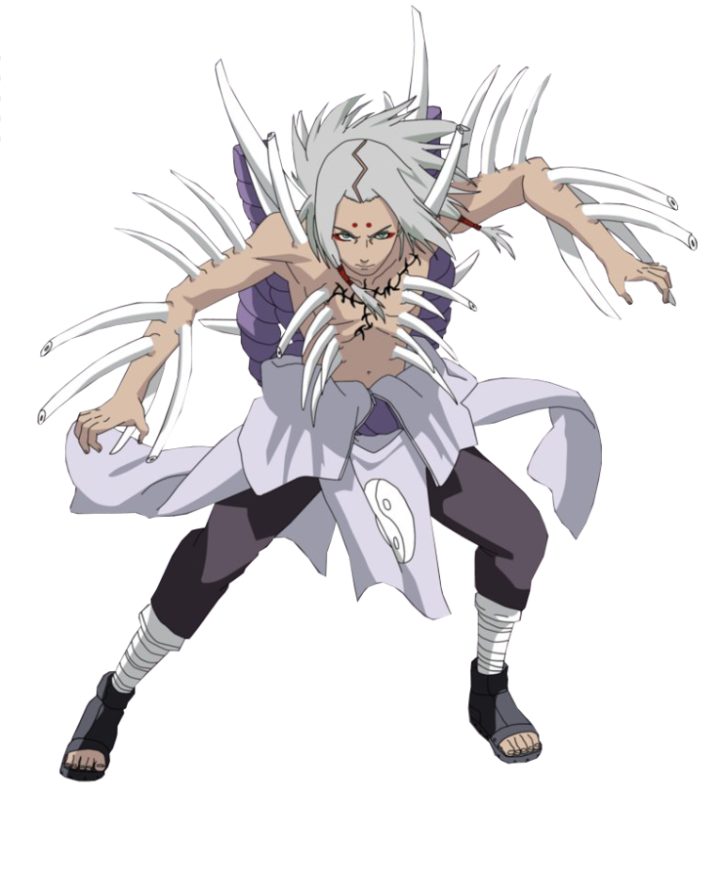
Câu Hỏi Thứ
Đáp Án

Slide 12
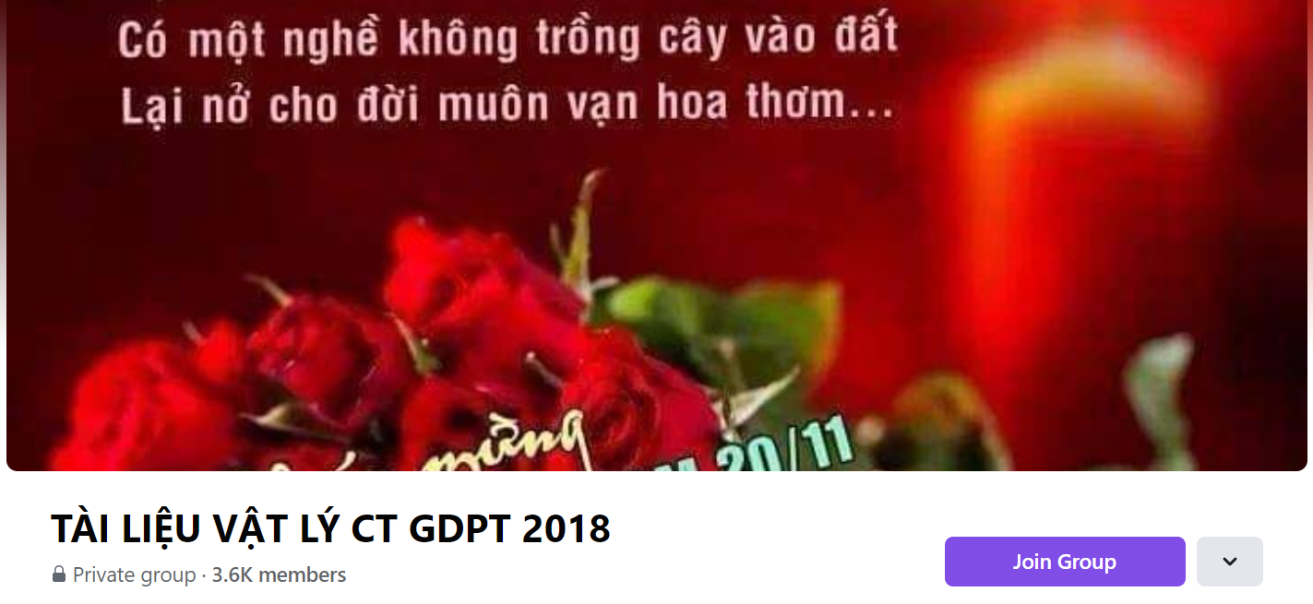
SƯU TẦM: ĐOÀN VĂN DOANH, NAM TRỰC, NAM ĐỊNH
LINK NHÓM DÀNH CHO GV BỘ MÔN VẬT LÝ TRAO ĐỔI TÀI LIỆU VÀ CHUYÊN MÔN CT 2018
https://www.facebook.com/groups/299257004355186

